Slide 1


La app para los jóvenes que quieren invertir y no saben por dónde empezar · MVP · Reto CaixaBank Asset Management × Google
[Equipo] · [Fecha de la entrega]
Notes:
Abrimos con la frase que resume todo: invertir, por fin, a tu manera. Horizonte es una app para que la Generación Z empiece a invertir sin miedo, sin jerga y con sus amigos. Hoy enseñamos el MVP: no está terminado, pero ya se puede usar.

Slide 2
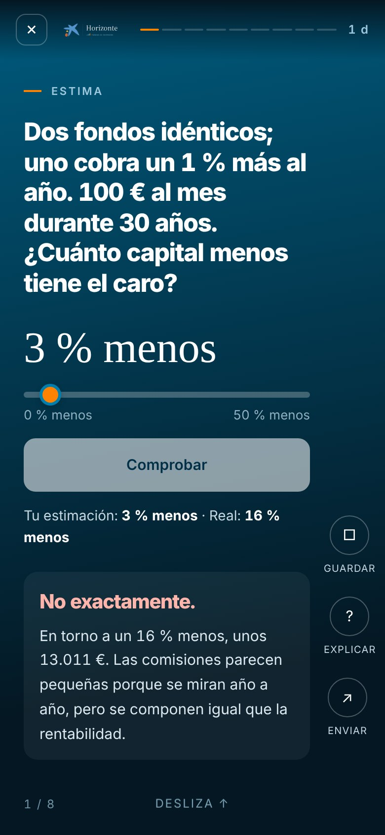
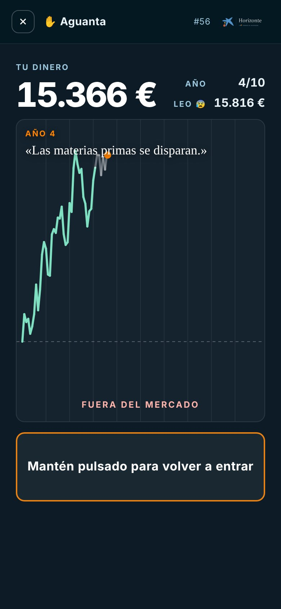
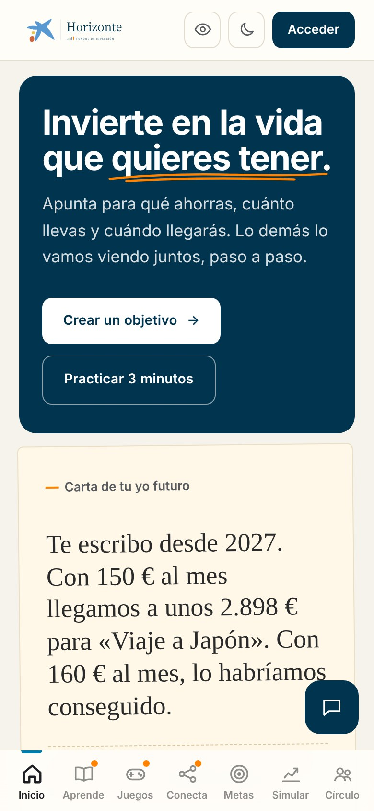
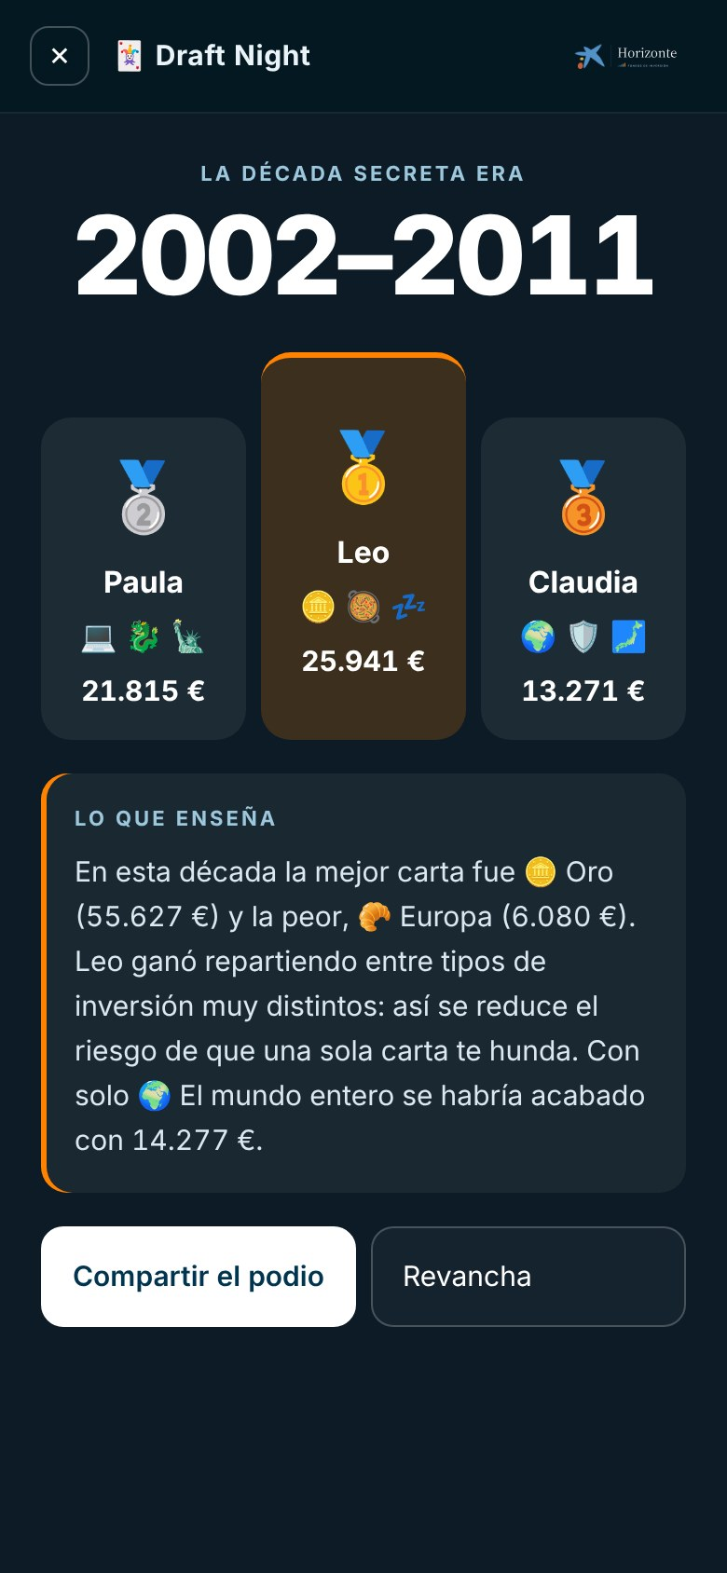




Cuatro valores que mueven Horizonte
LO QUE QUEREMOS QUE SIENTAS
Aprendizaje
Adrenalina
Motivación
Movimiento
Tres minutos al día con casos reales: decides y luego ves qué pasó.
Juegos con datos reales y dinero de mentira: la tensión sin el riesgo.
Objetivos con fecha, racha semanal y la carta de tu yo futuro.
Retos para todo el grupo, ligas con amigos y miles de voces.
Notes:
Horizonte se apoya en cuatro valores. Aprendizaje: se aprende decidiendo, no leyendo; cada tarjeta te pone ante un caso real. Adrenalina: los juegos dan la emoción de la bolsa, como aguantar una caída, sin arriesgar dinero de verdad. Motivación: el ahorro tiene nombre y fecha, hay racha semanal y tu yo futuro te escribe. Y movimiento de masas: nadie invierte solo; los retos son los mismos para todo el grupo, hay ligas con amigos y en Tu voz miles de jóvenes opinan sobre las empresas. Cuando tus amigos lo hacen, tú también. El vídeo enseña todo esto en un minuto.

Slide 3
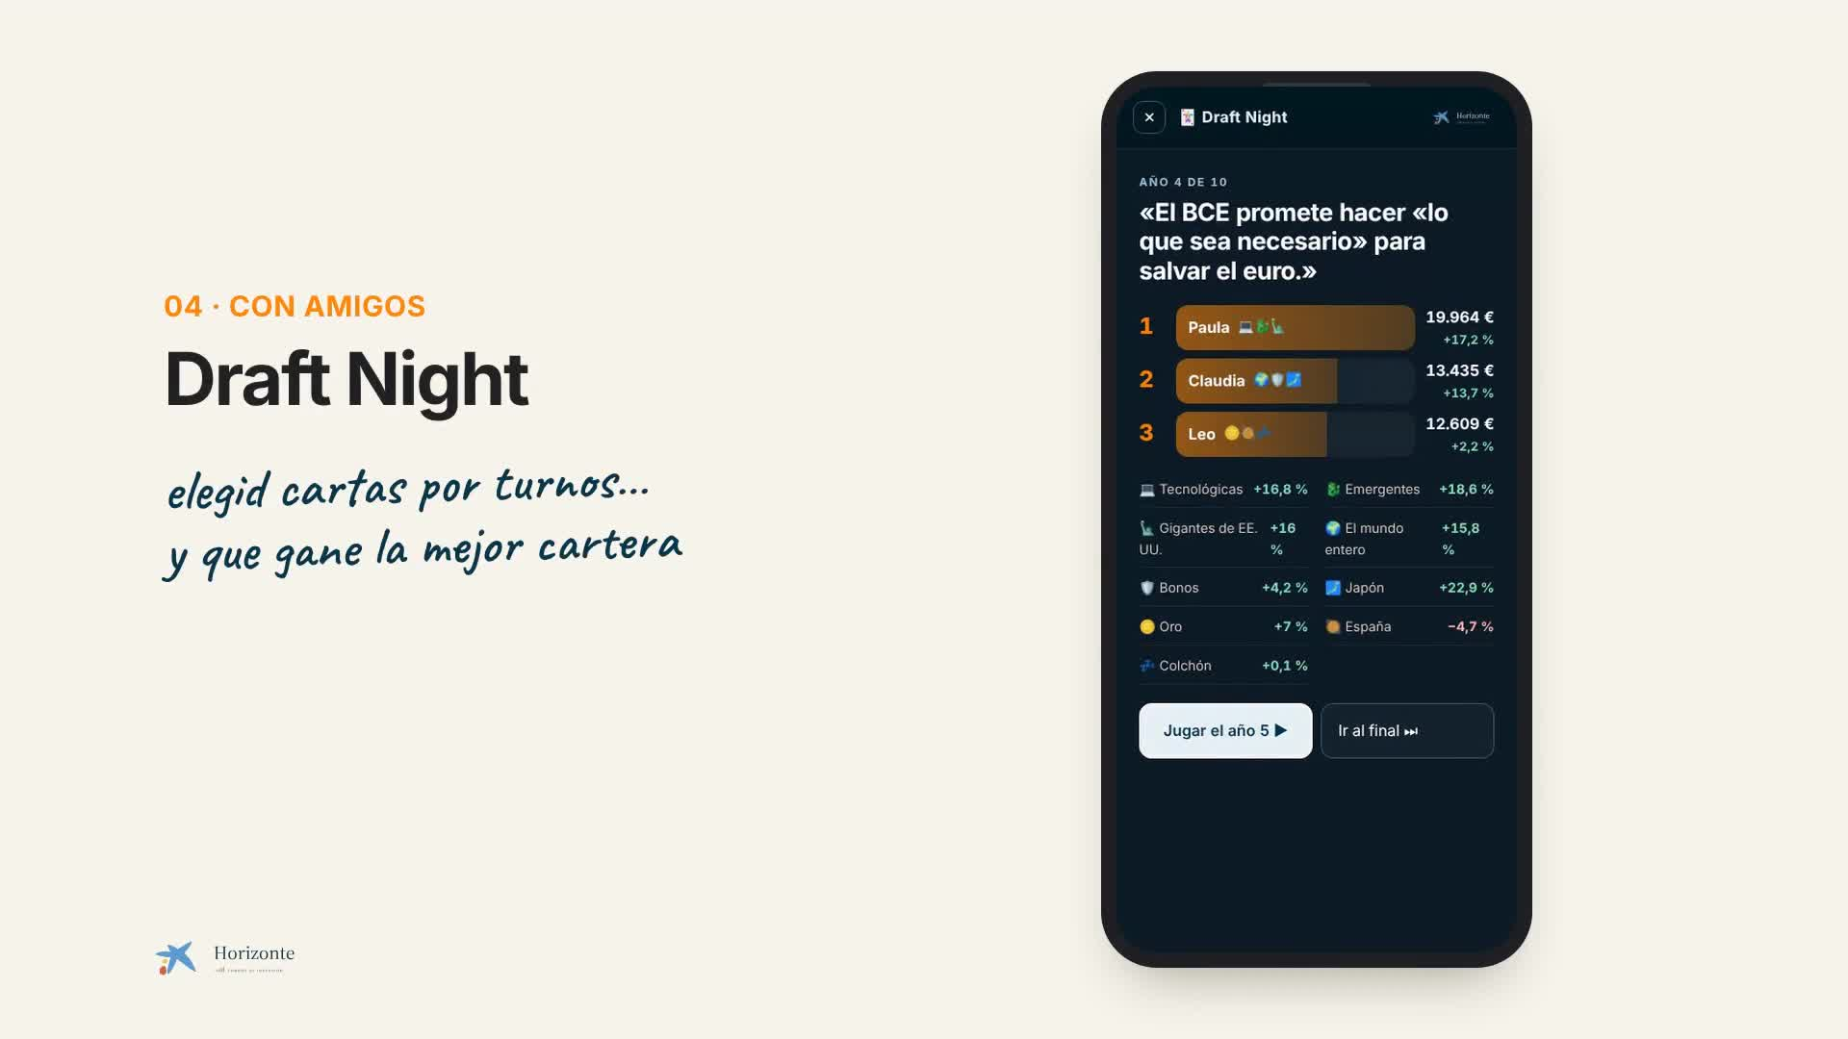
Así se ve el MVP
Haz clic en el vídeo para reproducirlo
Notes:
Aquí ponemos el vídeo: un minuto con la app real en el móvil. Se ve cómo se registra una aportación a un objetivo, una tarjeta de práctica, el juego Aguanta, una partida de Draft Night entre amigos y las tres partes de Conecta. Haced clic en el vídeo para pausarlo.

Slide 4

Gracias · Pruébalo en paulagutsan.github.io/Proyecto_Caixa
Notes:
Cerramos con la idea de que esto es solo el principio. Invitad a que lo prueben desde el móvil en el enlace y, si hay tiempo, jugad una partida de Draft Night en directo con el público.

